Slide 1
Библиотека как площадка развития волонтерского движения в библиотеках г. Салехарда
Муниципальное бюджетное учреждение культуры
«Централизованная библиотечная система» г. Салехарда

Slide 2
Библиотека сегодня – это удобная и уникальная площадка для развития волонтёрского движения, а также место для разного рода творческой деятельности, развития талантов и реализации инициатив, помощи и поддержки различных акций и событий.

Slide 3
Деятельность волонтеров в библиотеке:
Волонтерство в библиотеке предоставляет молодежи возможность внести свой вклад
в развитие культурной среды города.
Библиотеки могут предложить им различные задания, такие как организация мероприятий, содействие в проведении чтения с детьми, создание информационных материалов и многое другое. Волонтёры могут помогать в организации клубов и кружков, а также в проведении публичных мероприятий. Организовывать книжные выставки, тематические вечера, литературные конкурсы и другие мероприятия, которые будут интересны молодым людям.
Активно принимать участие в разработке и реализации различных проектов и программ, нацеленных на привлечение молодежи к чтению и культурным мероприятиям.

Slide 4
Плюсы волонтерской деятельности. Возраст
Дополнительные баллы при поступлении в вуз (для школьников);
Поощрение на уровне администрации;
Самореализация;
Реализация проектов;
Экскурсии;
Участие в семинарах обмена опытом;
Ценные подарки.
Волонтеры по возрасту:
1. до 18 лет, школьники;
2. 19 - 25 лет, студенты;
3. 26 – 55, работающие люди;
4. старше 55 лет, «серебряные» волонтеры.

Slide 5
Факторы, благоприятствующие развитию волонтёрской деятельности в библиотеке
Заинтересованность библиотеки в целом в поддержке и развитии волонтёрской деятельности
Открытость инициативам волонтёров
Месторасположение библиотеки
Высокий статус библиотеки в местном сообществе
Заинтересованность в развитии добровольчества со стороны вышестоящего руководства
Неформальное взаимодействие с добровольцами (например, совместное проведение досуга)
Удобный график работы библиотеки
Партнёрская поддержка

Slide 6
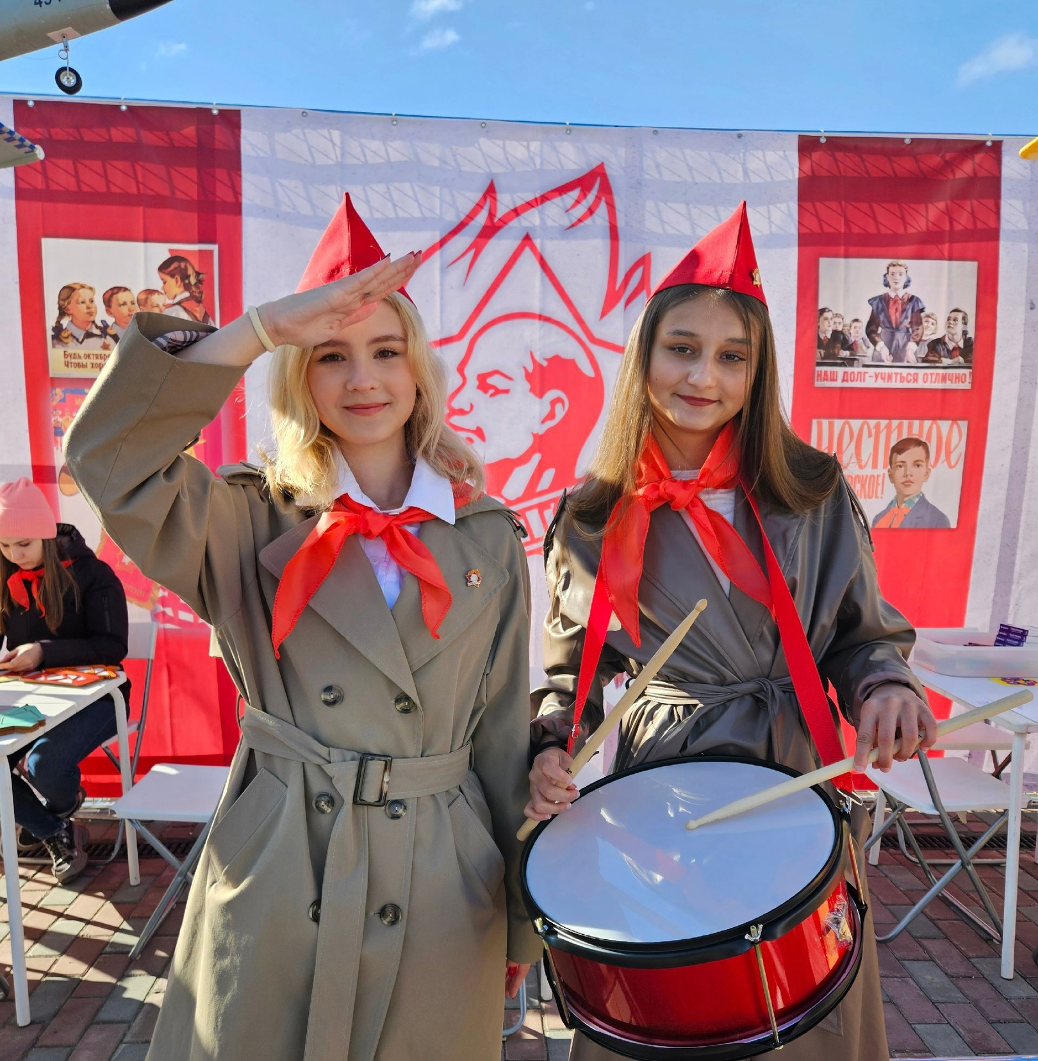
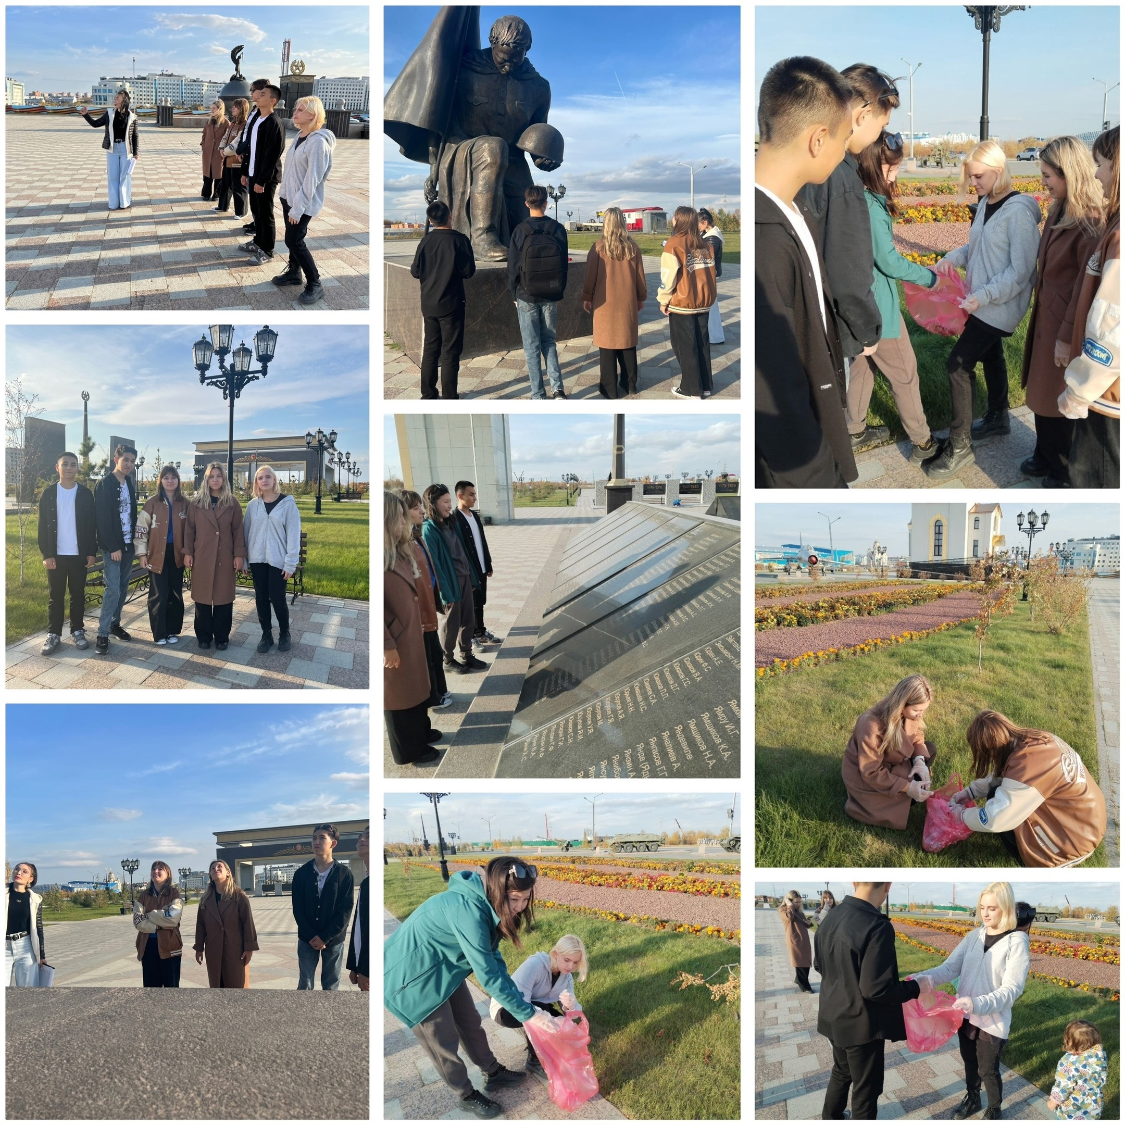
Добровольческое движение «Культурный шаг» библиотеках в города Салехарда Ямало-Ненецкого автономного округа активно с 2018 года.
На сегодняшний день к нему присоединились уже 239 добровольцев. Средний возраст 14 – 35 лет.
Каждое 2е библиотечное мероприятие проводится с привлечением добровольцев

Slide 7
